Slide 1

A Klebelsberg Központ legfontosabb feladatai és fejlesztései
Szakmai Tanévnyitó 2017.
Budapest
Hajnal Gabriella
elnökhelyettes

Slide 2
A 2016/2017-es tanév értékelése
Az állami fenntartói modell átalakítása befejeződött
  A szabályozási és szervezeti keretek kialakultak
  Az új középirányító szerv létrejött
  A működéséhez szükséges forrás rendelkezésre áll
  Az iskolák fenntartása, működtetése és a működtetésükkel járó felelősség is egy kézben van
  Az intézményvezető és tankerületi igazgató kapcsolata is kialakult, az intézményvezető irányító, tervező szerepe – és ezáltal a felelőssége is - megerősödött

Slide 3
2017/2018. évi feladatok I.
A tankerületi központok és a KK közti feladat- és hatáskörmegosztás mélyítése
A tankerületi központok működési stabilitásának megőrzése, megteremtése
  a stabil működtetés (szervezet, infrastruktúra, humánerőforrás) erősítése, a stabil finanszírozás megőrzése
  szabályzati struktúra véglegesítése
A különböző szakmapolitikai döntések végrehajtása és finanszírozása (pótlékok, életpályamodell, szakszolgálat)
2018. évi költségvetés tervezése
Az európai uniós fejlesztések koordinációs mechanizmusainak kialakítása, a pályázati sikeresség növelése

Slide 4
2017. évi feladatok II.
Tankerületi Központok fejlesztési terveinek jóváhagyása, ehhez kapcsolódóan
  Infrastruktúra-fejlesztések előkészítése, megvalósítás megkezdése (EFOP 4.1.2 és 4.1.3, TTT források)
  Informatikai fejlesztések előkészítése, megvalósítás megkezdése (EFOP 3.2.4, KÖFOP, KMR eszköz- és hálózatfejlesztés)
Önkormányzatokkal történő együttműködés erősítése (formalizálás), ehhez kapcsolódóan
  a Tankerületi Tanácsok megalakítása és működtetése

Slide 5
KMR régió informatikai támogatása
7,5 milliárd Forint
14 000 db PC, 6000 db notebook
megjelenítő eszközök – projektorok 5000-7000 db
legalább 7500 db tablet

Slide 6
Költségvetési gazdálkodás
2016-2018

Slide 7
A költségvetési gazdálkodás keretei (2016–2018)
milliárd forint
Kiemelt kiadási előirányzatok | 2016. évi tény | 2017. évi költségvetési tv. | 2018. évi költségvetési tv.
Személyi juttatások | 361,1 | 399,5 | 419,6
Munkaadókat terhelő járulékok | 103,3 | 105,7 | 83,3
Dologi kiadások | 51,3 | 82,0 | 77,8
Beruházások, felújítás, egyéb | 16,9 | 8,4 | 11,1
Összesen | 532,6 | 595,6 | 591,8

Slide 8
A költségvetési gazdálkodás keretei
(2016-2018)

Slide 9
Az önkormányzati működtetés átvételének eredményei
Az önkormányzati működtetés átvételének eredményei
Fenntartói működtetési feladatok teljes körű ellátása – Önkormányzati feladatátvétel
  483 átvételi megállapodás az önkormányzatokkal
  1 250 intézmény, 2 760 ingatlan átvétele
  9 700 fő átvett foglalkoztatott
  55 milliárd forint működési költség (48,3 milliárd forint támogatás, 6,4 milliárd forint bevétel)

Slide 10
Iskolabútor beszerzés
2017/2018-as tanév
2017/2018-as tanévre 500 millió forint értékű iskola bútor beszerzés történt
470 iskola és feladat-ellátási hely kap korszerű berendezést
33 000 bútor (szék iskolapad, tábla, öltözőszekrény) beszerzése történt meg:
Iskolabútor típus | Beszerzett darabszám
Iskolapad | 10 683
Tanulói szék | 21 603
Fali tábla | 409
Öltöző szekrény | 321
Együtt | 33 016

Slide 11
2017.évi nyári karbantartások
2017. nyári karbantartások
2017. nyarán mintegy 2 milliárd forint értékben valósulnak meg szükséges karbantartások:
Karbantartások | Érintett feladatellátási helyek száma (db) | Költség (millió Ft)
Burkolat karbantartás | 803 | 313,7
Bútorzat karbantartása | 384 | 43,2
Festés, mázolás | 2 971 | 818,9
Fűtés korszerűsítés | 235 | 59,2
Nyílászárók karbantartása | 587 | 99,4
Tető, kémény, eresz karbantartása | 258 | 84,3
Udvar, kerítés, sportpálya | 460 | 95,8
Villanyszerelés | 555 | 105,9
Vizesblokk, vízvezetékek karbantartása | 750 | 208,4
Egyéb karbantartások | 791 | 149,5
Együtt |  | 1 978,3

Slide 12
Illetmények, pótlékok

Slide 13
Differenciált illetményemelés
Differenciált illetményemelés
2017. szeptember 1-jétől (Nkt. 65. § (1a) lehetősége nyílik az intézményeknek a differenciált illetmény emelésre (átlagosan 3,5%)
a béremelésre szánt összeg felhasználásáról az intézmények döntenek
kompetencia és teljesítményalapú értékelés alapján eltérő juttatások a pedagógusoknak
egyenlő mértékben osztják el a forrást a pedagógusok között

Slide 14
Pedagógusokat megillető pótlékok megállapítása
A 2017/2018. tanévben az alábbi pótlékok esetében elérendő cél a pótlék alsó és felső határa közötti munkáltatói döntésen alapuló differenciálás (átlagosan a középértéken):
osztályfőnöki (kollégiumban csoportvezetői)
munkaközösség-vezetői
intézményvezető-helyettesi
gyakorlati oktatás vezetői

Slide 15
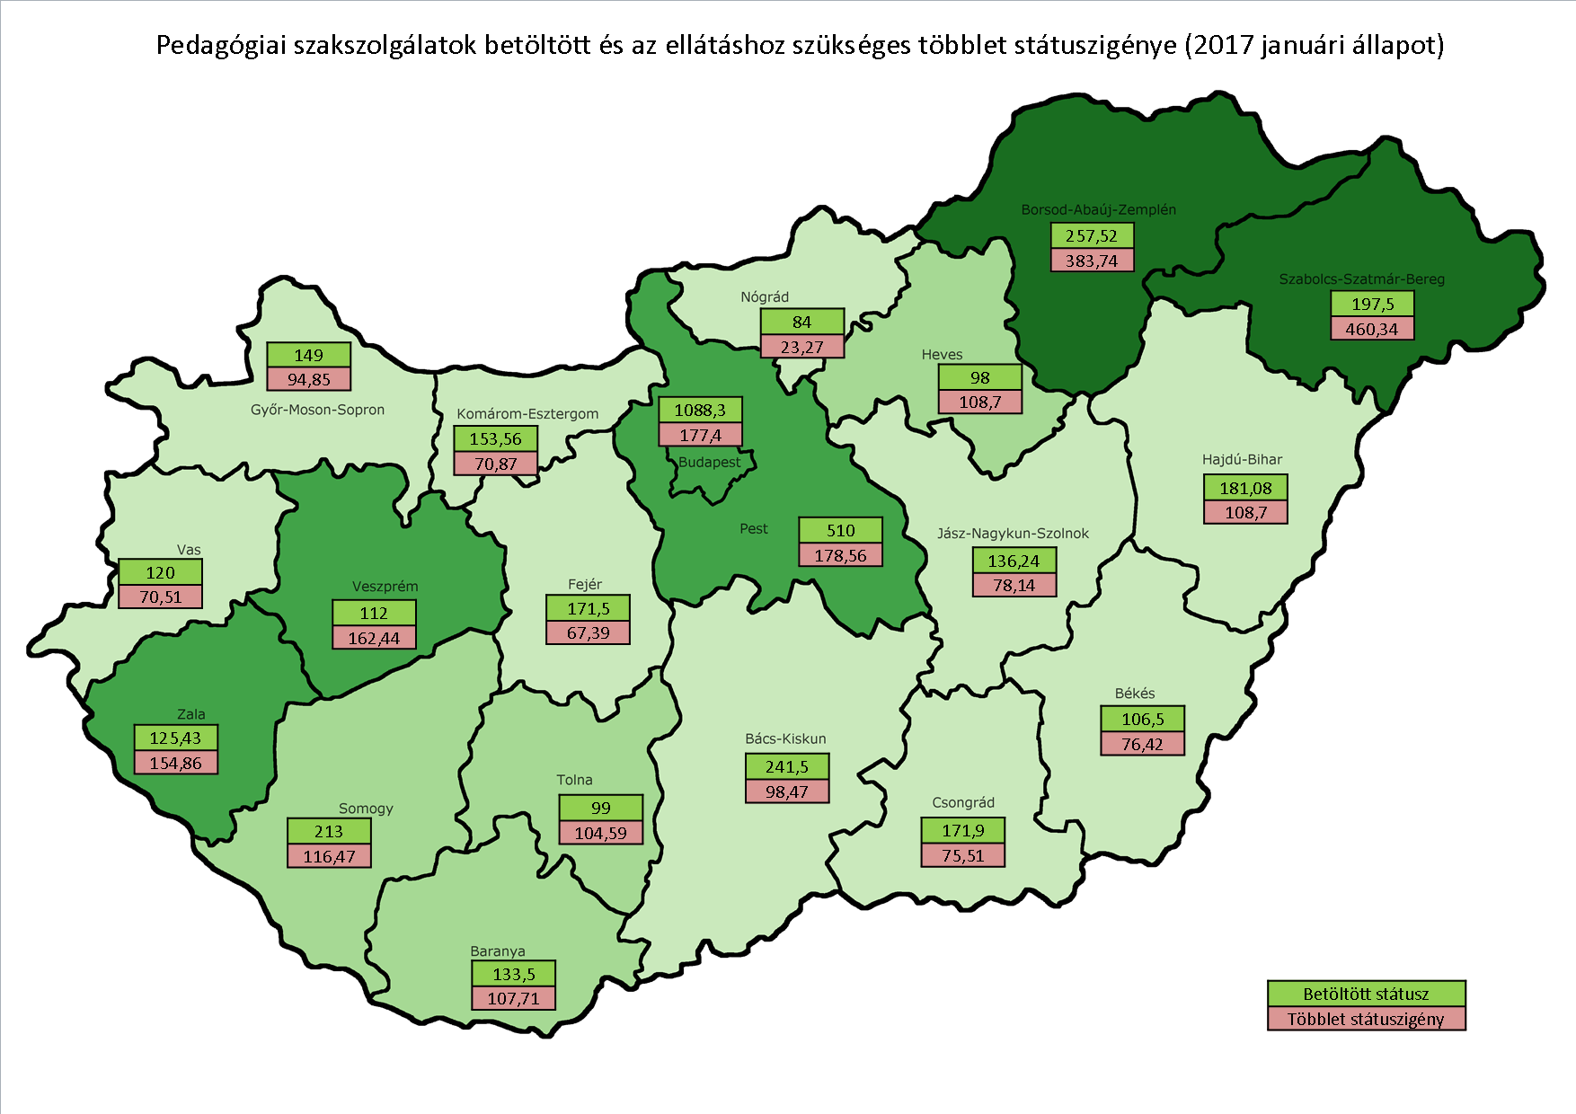

Slide 16
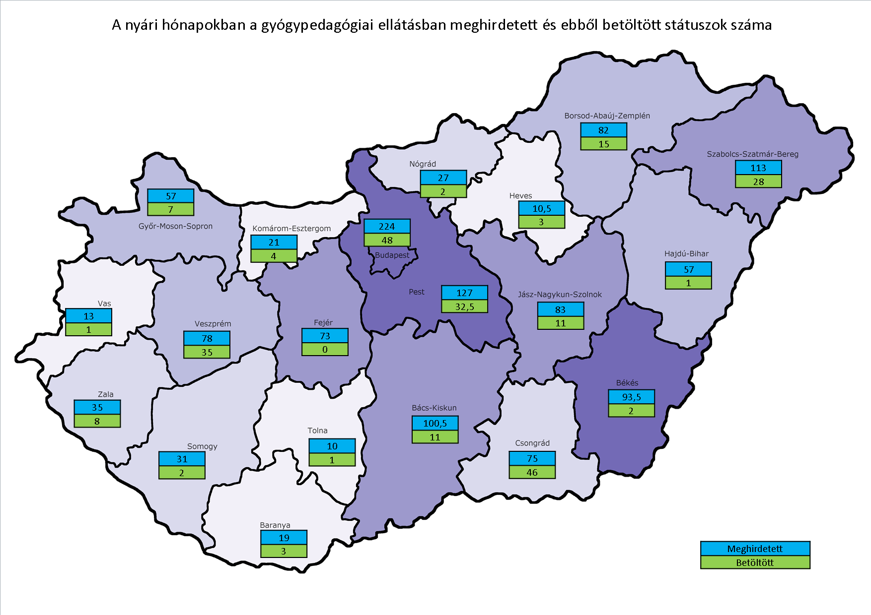

Slide 17
Köszönöm a figyelmet!
Differenciált illetményemelés

